Slide 1
স্বাগতম

Slide 2
শিক্ষক পরিচিতি ও পাঠ পরিচিতি
এম,এ ফাখের
আইসিটি সিনিয়র শিক্ষক
কর্পুরা করিমিয়া ফাজিল মাদরাসা
উলিপুর,কুড়িগ্রাম ।
বিষয়ঃ তথ্য ও যোগাযোগ প্রযুক্তি
শ্রেণিঃ আলিম প্রথম বর্ষ
অধ্যায়ঃ দ্বিতীয়
তারিখঃ ১২/১২/২০১৯ খ্রিঃ

Slide 3
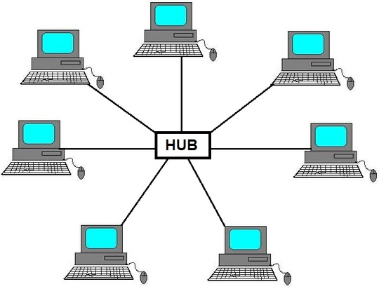
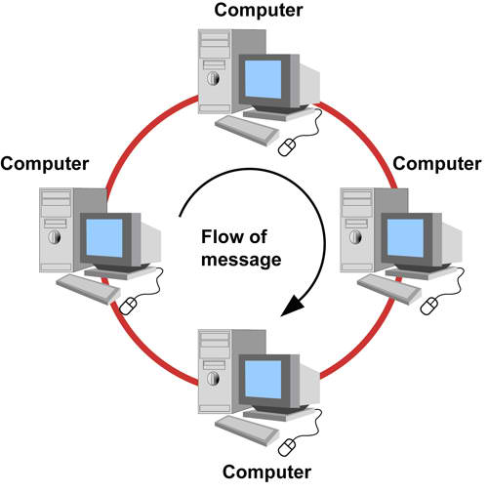
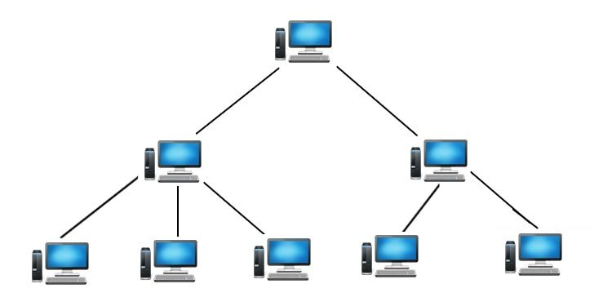
ছবিতে কি দেখতে পাচ্ছ?

Slide 4
আজকের পাঠের বিষয়
নেটওয়ার্ক টপোলজি

Slide 5
শিখন ফল
এই পাঠ শিখে শিক্ষার্থী যা জানতে পারবে–
১. নেটয়ার্ক টপোলজির সংজ্ঞা ।
২. নেটয়ার্ক টপোলজির প্রকারভেদ।
৩ নেটয়ার্ক টপোলজি সমুহের বৈশিষ্ট্য ।

Slide 6
নেটওয়ার্কে কম্পিউটার পরস্পরের সাথে সংযুক্ত থাকার পদবতিকে নেটওয়ার্ক টপোলজি বলে।
নেটওয়ার্ক টপোলজির প্রকার ভেদঃ
বাস টপোলজি
২.স্টার টপোলজি
৩. রিং টপোলজি
৪. ট্রি টপোলজি

Slide 7
১। বাস টপোলজিঃ যে টপোলজিতে নেটওয়ার্কভুক্ত কম্পিউটার সমূহ মাত্র একটি কেবল দ্বারা সংযুক্ত থাকে,তাকে বাস টপোলজি বলে।

Slide 8
২। স্টার টপোলজিঃ যে টপোলজিতে নেটওয়ার্ক ভুক্ত প্রতিটি কম্পিউটার থেকে কেবল এসে একটি কেন্দ্রীয় লোকেশনে যুক্ত হয়,তাকে স্টার টপোলজি বলে।

Slide 9
৩। রিং টপোলজিঃ এই টপোলজিতে নেট ওয়ার্কভুক্ত ওক্টি কম্পিউটার অপরটির সাথে যুক্ত থাকে এবং শেষ কম্পিউটারটি যুক্ত হয় প্রথমটির সাথে।

Slide 10
৪। ট্রি টপোলজিঃ যে টপোলজিতে এক বা একাধিক কম্পিউটার একটি হোস্ট কম্পিউটারের সাথে যুক্ত থাকে, তাকে ট্রি টপোলজি বলে।

Slide 11
একক কাজ
নেটওয়ার্ক টপোলজির সংজ্ঞা দাও।
.

Slide 12
যুগল কাজ
স্টার এবং রিং টপোলজির পার্থক্য লিখ।

Slide 13
দলীয় কাজ
তোমার পছন্দের নেটওয়ার্ক টপোলজি কোনটি?

Slide 14
বাড়ির কাজ
আলোচিত টপোলজি ছাড়া অন্য টপোলজির ছবি এঁকে আনবে।

Slide 15
সকলকে ধন্যবাদ

